Slide 1
Хуш омадед ба Китобхонаи ДДОТ ба номи С.Айнӣ Lib.tgpu.tj Library/

Slide 2
Факултети
Забони Русӣ Lib.tgpu.tj
Library/

Slide 3
П. А. Лекант., В.В.Леденева
Словарь представляет собой справочное учебное пособие, адресованное школьникам, а так же их родителям с целью поддерживания культурных речевых традиций, которые, безусловно, закладыавются в семье. Словарь способствует ориентации в системе норм литературного произношения, помогает установить как следует поставить ударение в русских словах и в их наиболее употребительных грамматических формах, как произносить иноязычные слова , в том числе новые, заимствованные в конце 20- начале 21 века, рекомендует предпочтительное произношение звукосочетаний или отдельных звуков.

Slide 4
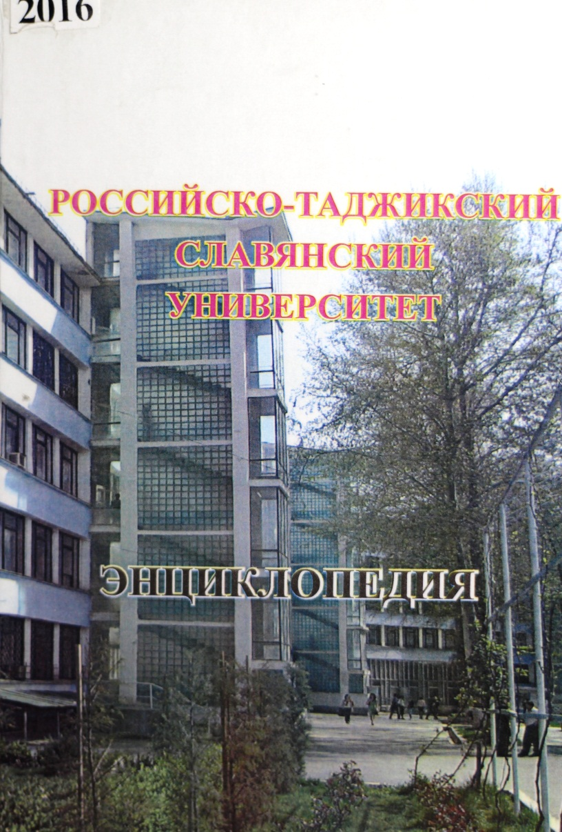
М.С Имомов
Энциклопедия издаётся в честь 15- летия Независимости Республике Таджикистан, 2.700 летия города Куляба, Года арейской цивилизации 10- летия российско- таджикского (словянского ) университета.

Slide 5
Карим Ҳайдар
В новый сборник стихов русскоязычного поэта Карим Хайдара входят поэтические произведения , написанные автором за годы государственной независимости Таджикистана.В книгу вошлидрама в стихах «Любовь огнепоклонника» , поэмы «Покаяние», «Голоса предков », патриотическая, любовная, философская лирика, а также стихи , затрагивающее актуальные проблемы, которые волнуют не только жителей Таджикистана, но и всё мировое сообщество.

Slide 6
Раджабов М.Г.
Ислам в русской литературе-является сборником статей русских авторов . который рассчитан на литературоведов , философов, преподавателей и студентов гуманитарных факультетов вузов Республике Таджикистан.

Slide 7
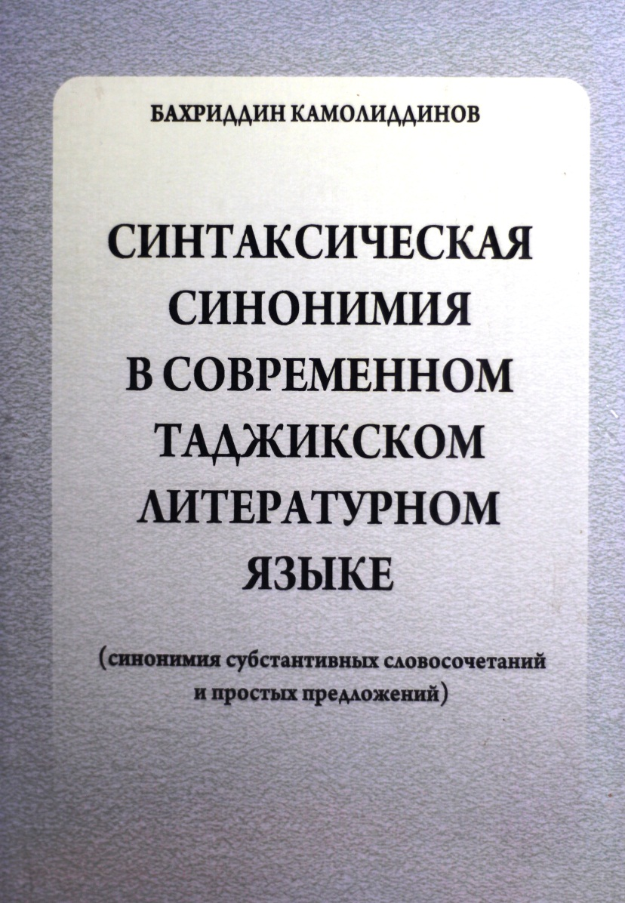
Б.Камолиддинов
Научная монография посвящена к актуальной проблеме современной лингвистики- грамматической синонимии в современном таджикском литературном языке ( синонимия , субстантивных словосочетанийи простых предложений). В книгетособое внимание уделяется теоритическим вопросам синтаксической синонимии.

Slide 8
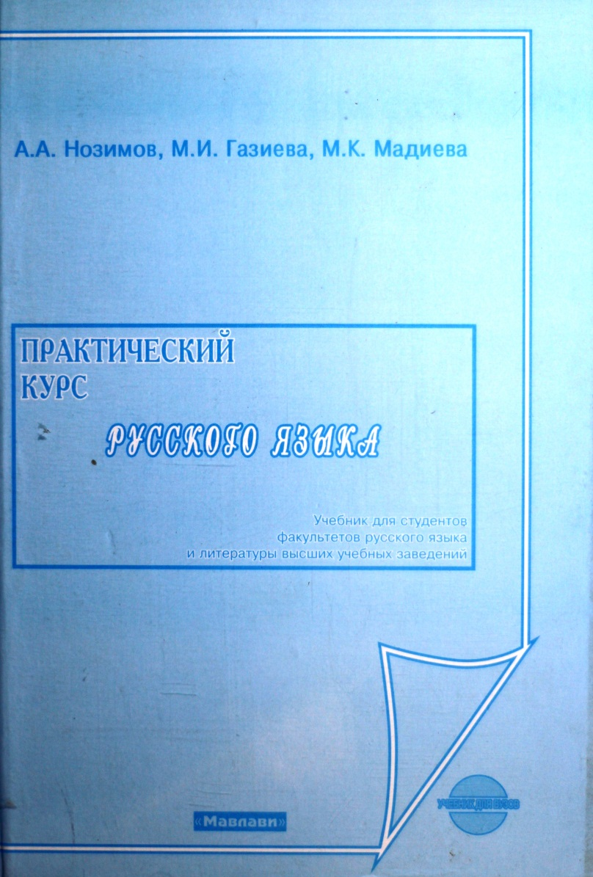
А.А.Нозимов., М.И., Газиева ., М., К.Мадиева
Практический курс русского языка учебник для студентов факультетов русского языка и литературы высших учебных заведений Республике Таджикистан. Содержание и структура учебного пособия направлены на углубления и расширения практических знаний по русскому языку.Учебник может быть использован преподавателями русского языка, аспирантами и студентами вузов Республике Таджикистан.

Slide 9
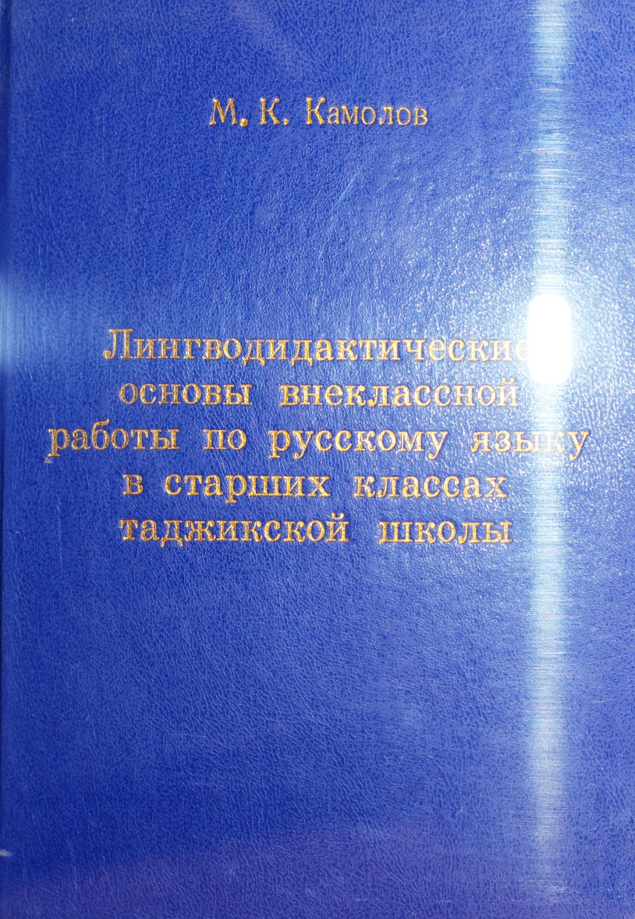
М.К.Камолов
Книга является теоретико- практичеким пособием для учителей русского языка таджикских школ. В ней учитель найдёт систематическое изложение основных вопросов планирования, организации и проведения внеклассной работы в тесной взаимосвязи с учебным материалом уроков.

Slide 10
Л.Л.Касаткин., Е.В.Клобуков., П.А.Лекант
Словарь – справочник содержит описание языковых явлений, сопровождающихся примерами – иллюстрациями.В построении справочника сочетаются принцип алфавитного расположение статей и раздельное изложение сведений по лексикологии, фонетике и орфографии, морфемике и словообразованию, морфологии, синтаксису. Книга рекомендуется учителям- словестникам, студентам филологических факультетов и всем, тем, кто интересуется русским языком.

Slide 13
Раҳмат барои диққататон!!!
Дарҳои Китобхонаи
ДДОТ ба номи С. Айни
ҳамеша барои Шумо кушода аст.
Қадами мубораки шуморо ба ин даргоҳ хайрамақдам мегӯем!!!
Lib.tgpu.tj
Library/

